Slide 2
انا صديقتكم روان سأتحدث معكم اليوم عن
نظافه البيئه
ولا تنسي اختي الطالبه ان النظافه من الايمان
وقال تعالى : ان الله يحب التوابين والمتطهرين

Slide 6
ابلاغ البلديه
بالأماكن التي لا
يوجد بها حاويات
للقمامه .

Slide 7
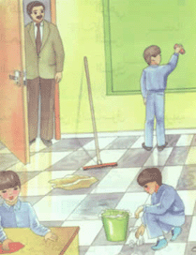
الحرص على نظافة الفصل والمدرسة فهي البيت الثاني للطالبة

Slide 9
حافظي على نظافه مدرستك

Slide 10
اختي الطالبه حافظي على نظافه المدرسه
النظافه من الأيمان

Slide 11
وفــــــي النهـــــــايه اتمنى ان يكـــــــــون ناآآل اعجـــابكم
اعداد مســــــــار موسمــــــــيات
أشراف المـــــعلمه :

